Slide 1


UBND QUẬN LONG BIÊN
TRƯỜNG MN HOA ANH ĐÀO
Lĩnh vực: Phát triển nhận thức
Đề tài: Dạy trẻ so sánh chiều cao 3 đối tượng
Lứa tuối : 4 - 5 tuổi
Năm học: 2024 - 2025

Slide 2

I: Ổn định
Cô và trẻ chơi trò chơi: Gia đình ngón tay

Slide 3

Các con vừa chơi trò chơi gì?
Trong gia đình ngón tay ngón tay nào cao nhất?

Slide 4

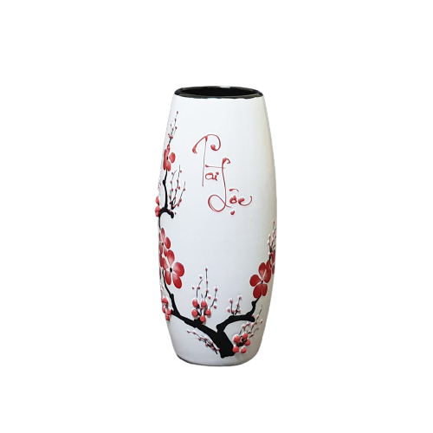
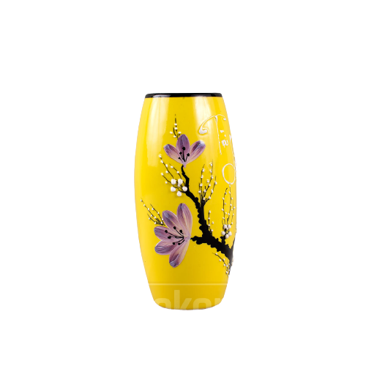

Cô khen tất cả các con

Slide 5

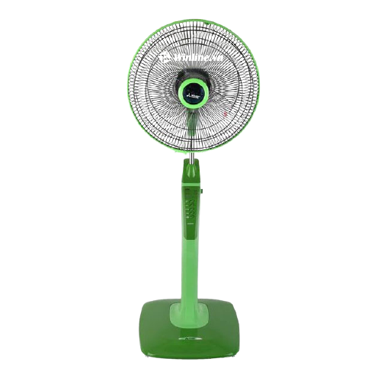
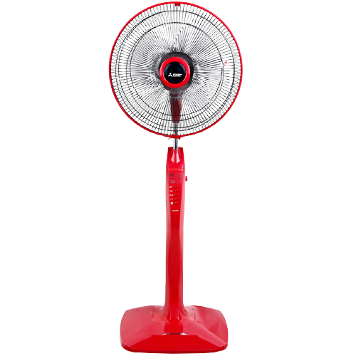

Cô khen các con

Slide 6


Cô khen tất cả các con
So sánh chiều cao 3 đối tượng

Slide 7





Slide 8
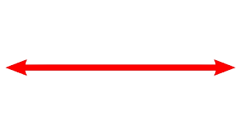

Slide 10
Thấp nhất

Slide 13
Cao nhất

Slide 16
Thấp nhất
Cao hơn
Cao nhất

Slide 17
Cao nhất
Thấp hơn
Thấp nhất

Slide 18

KẾT LUẬN:
Để so sánh chiều cao 3 đối tượng cần thực hiện các bước sau:
Bước 1: Đặt 3 đối tượng trên cùng một mặt phẳng
Bước 2: Dùng thước đặt lên đỉnh cao nhất của từng đối tượng
Bước 3: So sánh, đối tượng cao nhất là đối tượng cao hơn hai đối tượng còn lại và đối tượng thấp nhất là đối tượng thấp hơn hai đối tượng còn lại
- Khi sắp xếp theo thứ tự tăng dần ta có: Thấp nhất – Cao hơn – Cao nhất
- Khi sắp xếp theo thứ tự thấp dần ta có: Cao nhất – Thấp hơn – Thấp nhất

Slide 19
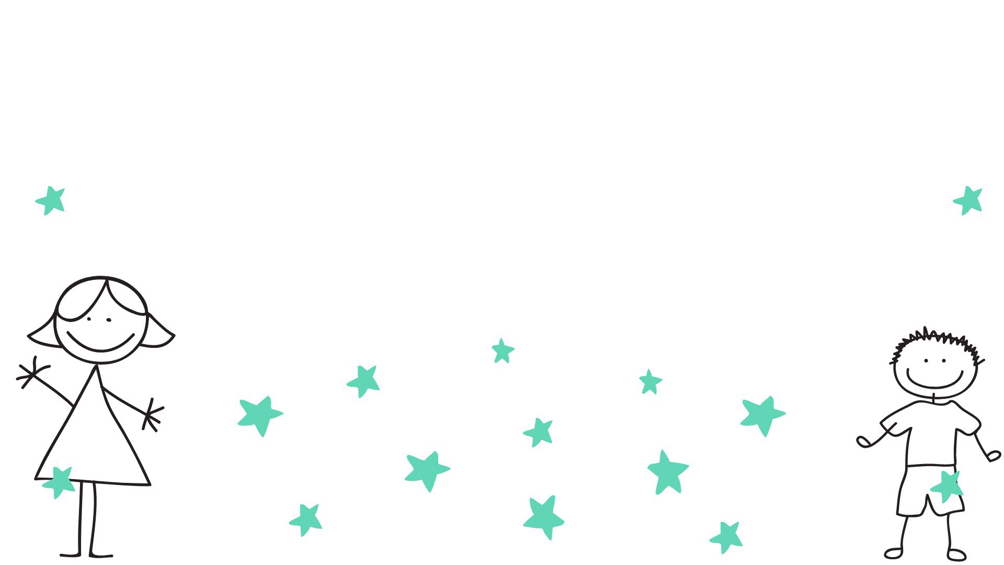
TRÒ CHƠI: AI NHANH NHẤT

Slide 20

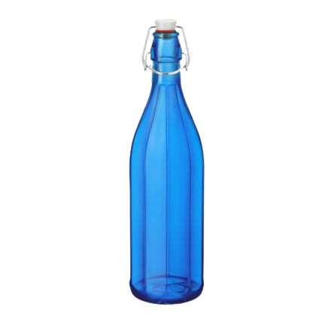
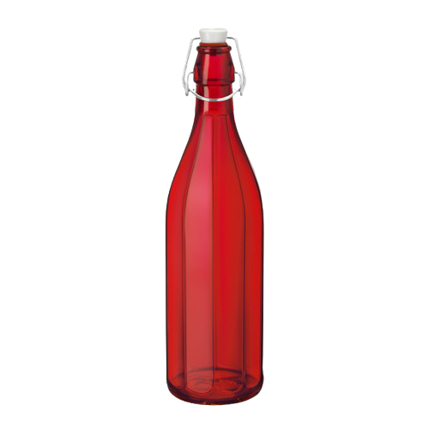
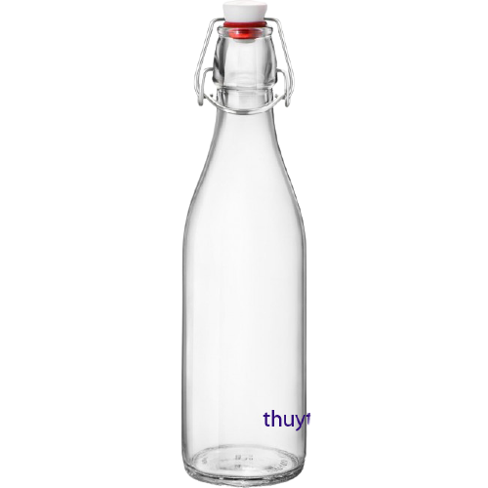


Bé tìm cho cô tranh có hình ảnh được xếp theo thứ tự tăng dần : Thấp nhất – Cao hơn – Cao nhất
1
2

Slide 21
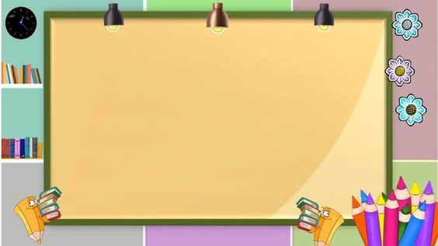
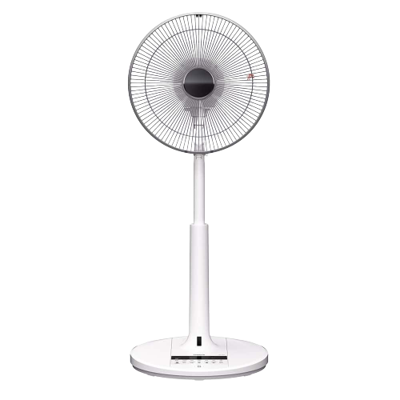


Bé tìm cho cô tranh có hình ảnh được xếp theo thứ tự thấp dần : Cao nhất – Thấp hơn – Thấp nhất
1
2

Slide 22


